Slide 1
DISEÑO E IMPLEMENTACIÓN DE UNA BANDA TRANSPORTADORA PARA LA SELECCIÓN DE CAJAS POR DIMENSIÓN Y MATERIAL QUE LA COMPONEN UTILIZANDO PLC SIEMENS S7-1200
DANIEL ALCÁNTAR CÁRDENAS
ADRIANA VELOSA GAONA

Slide 2
INTRODUCCIÓN
Autómatas Programables
Sensores y actuadores
SCADA
Sistemas secuenciales
PLC
Notes:
DANIEL

Slide 3
PROBLEMA Y JUSTIFICACIÓN
Procesos automatizados
Visitas técnicas
Componente teórico
Laboratorio de prácticas
Delimitación
Universidad Santo Tomas Seccional Tunja
Estudiantes Ingeniería Electrónica
Definición
Personal capacitado
Procesos industriales
Aprendizaje dinámico
Notes:
DANIEL

Slide 4
OBJETIVOS
Diseñar un prototipo de banda transportadora para clasificar cajas por tamaño y material
Generar un reporte técnico de las características de los sensores
Implementar un sistema SCADA en Labview
Diseñar un tablero de mando para el control de las funciones principales
Diseñar guías de aprendizaje
Implementar un prototipo de un proceso automatizado para la clasificación de cajas por dimensión y material haciendo uso del Controlador lógico programable (PLC S7-1200 de SIEMENS), sensores industriales inductivos y fotoeléctricos para el aprendizaje dinámico e interactivo de los estudiantes de Ingeniería Electrónica de la Universidad Santo Tomás de la ciudad de Tunja.
Notes:
ADRIANA

Slide 5
MARCO TEÓRICO
PLC
AUTOMATIZACIÓN
TIA PORTAL V 11
SIEMENS
SISTEMA SCADA
LABVIEW
SENSORES
INDUCTIVOS
FOTOELÉCTRICOS
PROTOCOLO OPC
Notes:
ADRIANA

Slide 6
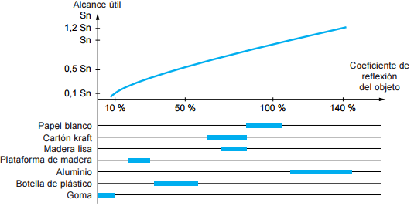
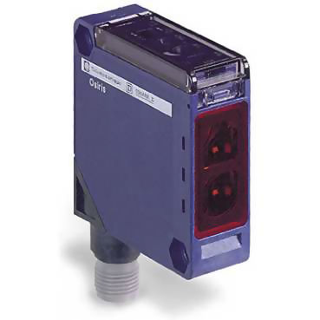
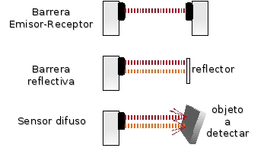
SENSOR FOTOELÉCTRICO
IP67 – IP65
Estado mediante LED
Tecnología óptica- Fototransistor
Notes:
DANIEL

Slide 7
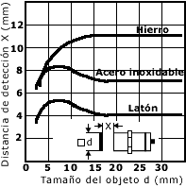
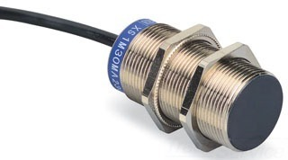
SENSOR INDUCTIVO
IP67
Metal
Campo magnético
8 mm
Estado mediante LED
Notes:
DANIEL

Slide 8
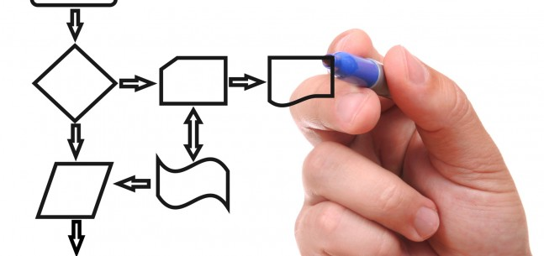
DESARROLLO
Hardware
Software
Suministro de cajas
Motor DC temporizado
Motor AC
Clasificación por tamaño
Sensores fotoeléctricos
Switch Sorter
Servomotor
Clasificación por material
Sensor inductivo
Servomotor
Notes:
ADRIANA

Slide 9
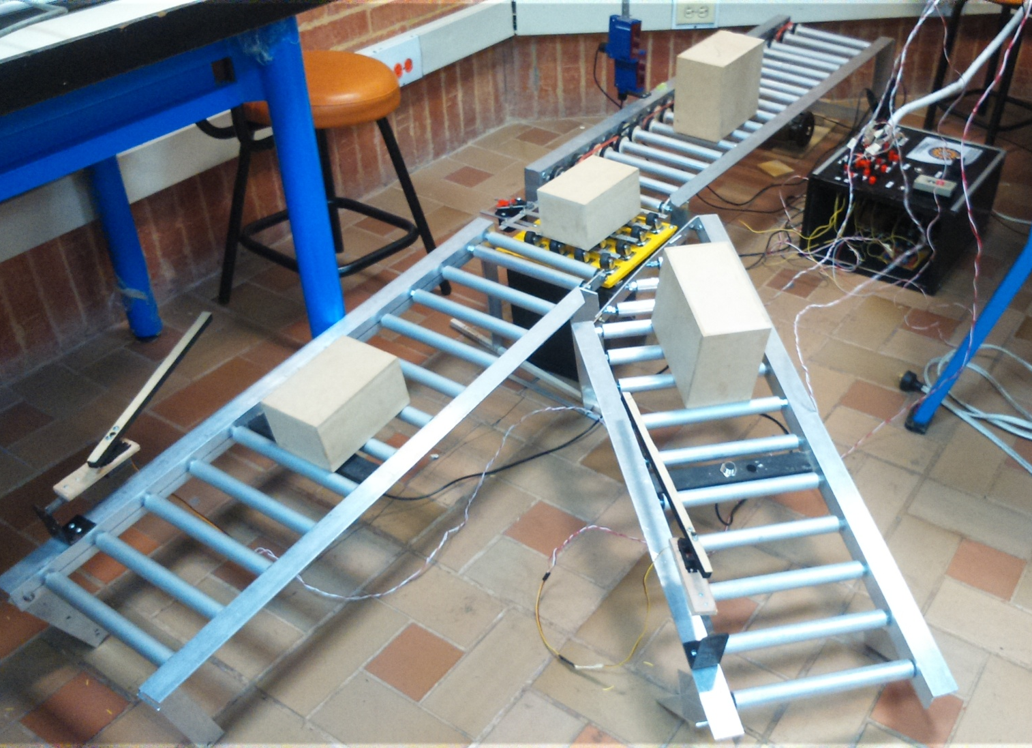
PROTOTIPO IMPLEMENTADO
Notes:
ADRIANA

Slide 10
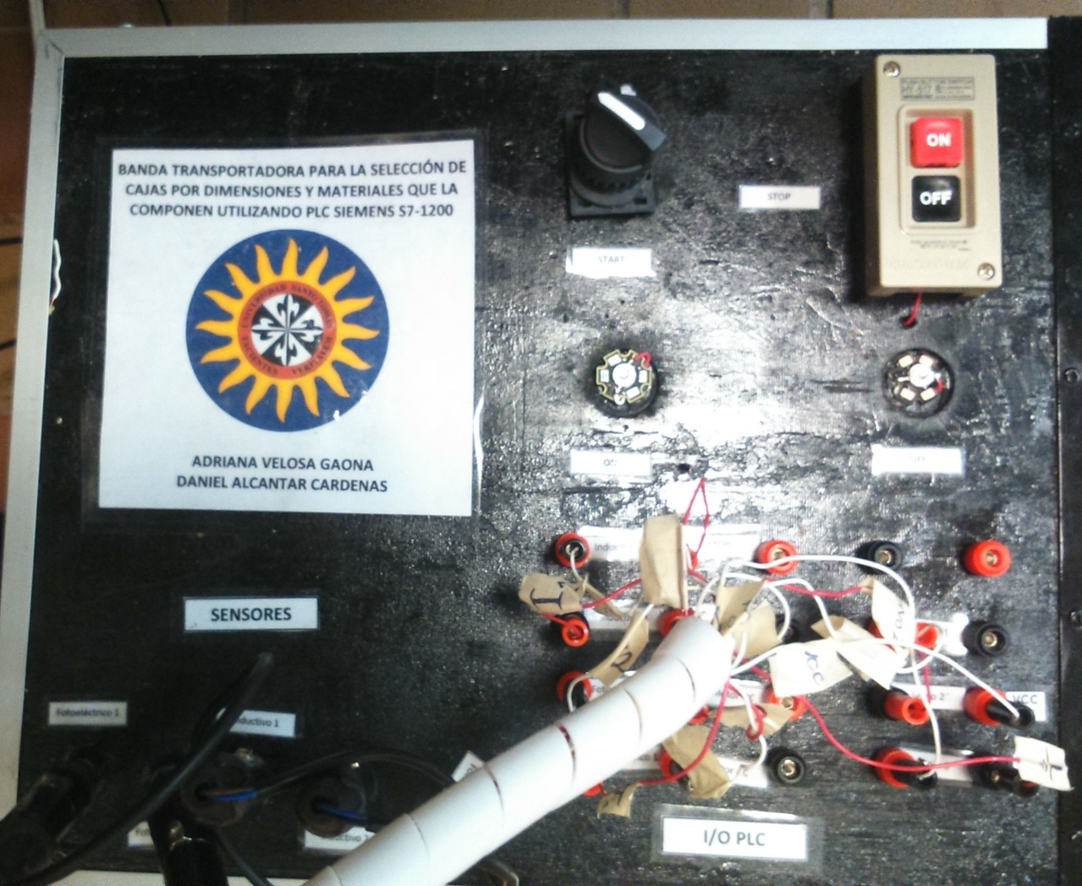
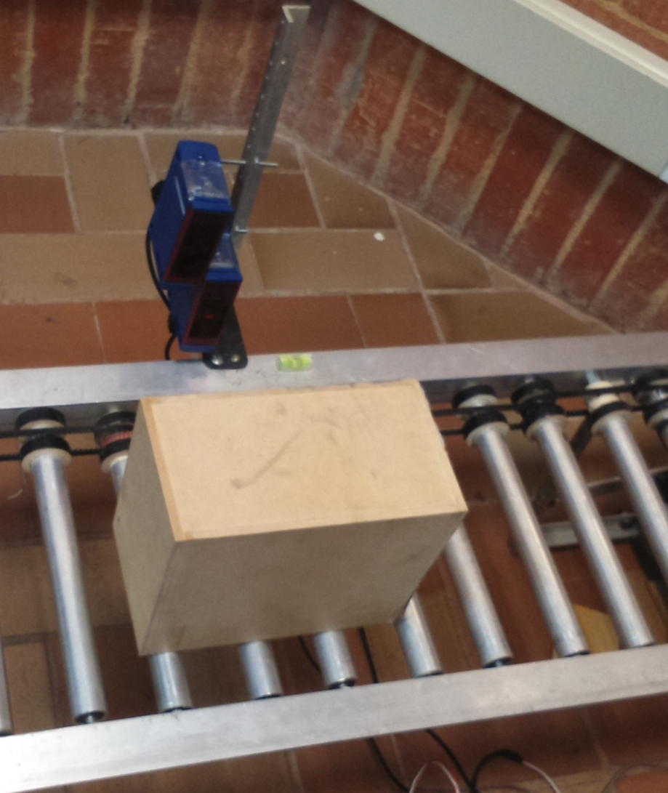
PROTOTIPO IMPLEMENTADO
STOP
START
OFF
OFF
Notes:
DANIEL

Slide 11
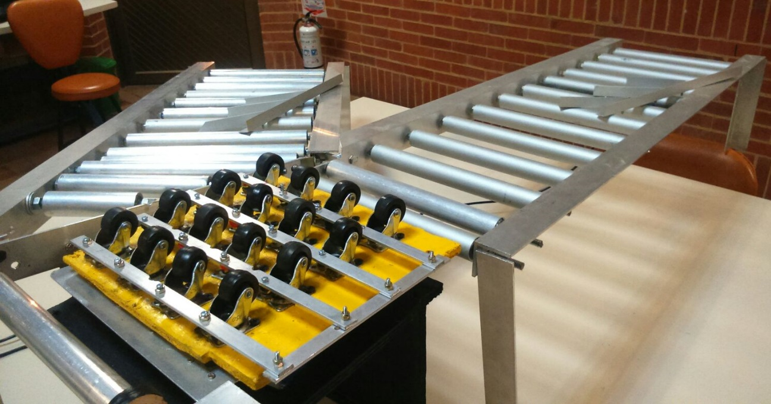
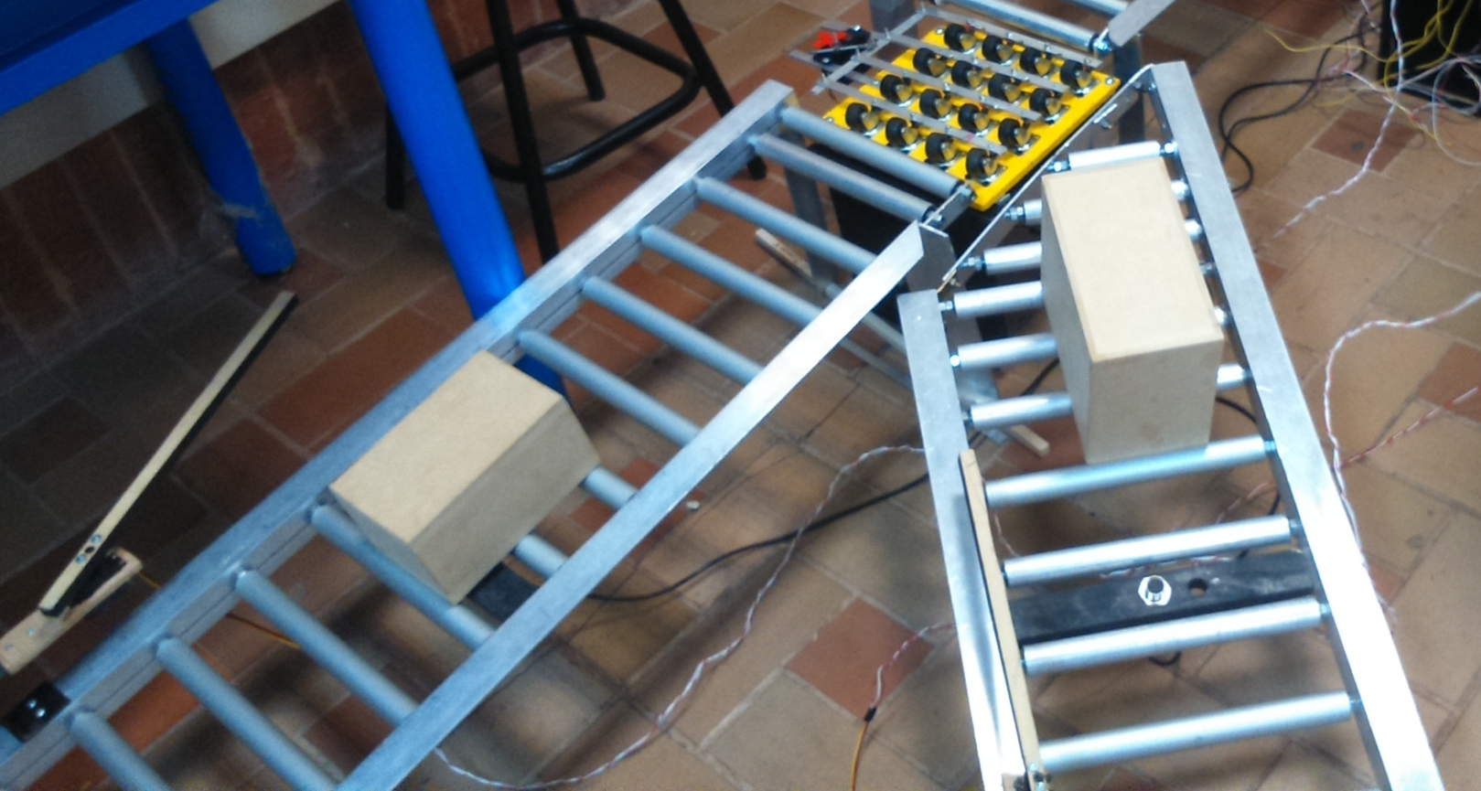
PROTOTIPO IMPLEMENTADO
Notes:
DANIEL

Slide 12
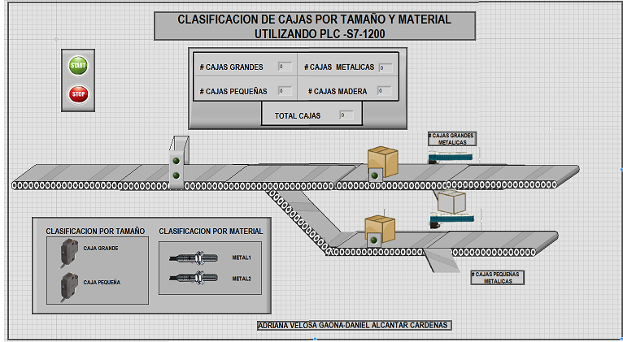
SOFTWARE
TIA PORTAL
OPC
LABVIEW
Notes:
ADRIANA

Slide 13
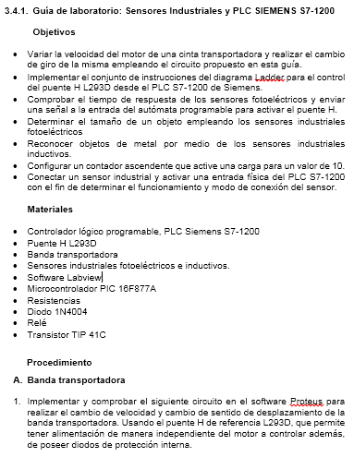
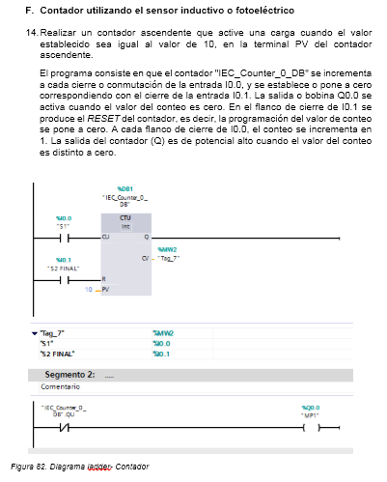
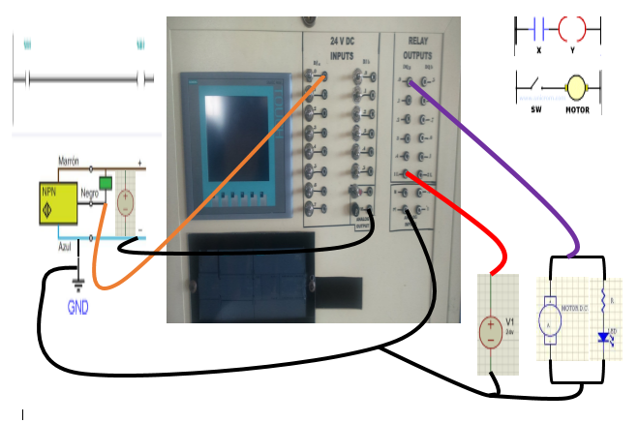
GUIAS DE APRENDIZAJE
Notes:
ADRIANA

Slide 14
CONCLUSIONES
Los PLC proporcionan calidad y eficiencia permitiendo que la automatización de los procesos se asemeje a los ambientes industriales que los estudiantes pueden encontrar en el campo laboral
Los estudios técnicos y teóricos previos realizados a los sensores industriales permitió generar reportes técnicos y realizar pruebas con el fin de conocer su funcionamiento y su conexión al PLC.
El software FACTORY I/O es una herramienta para el desarrollo de ambientes industriales que facilito el diseño del prototipo.
Los software TIA PORTAL y LABVIEW permiten la adquisición, control y manejo de la información en tiempo real.
Notes:
DANIEL

Slide 15
CONCLUSIONES
Las pruebas con los sensores fotoeléctricos determinaron su modo de conexión PNP o NPN
Los sensores capacitivos son empleados para la detección de nivel en solidos y fluidos.
Las funciones básicas y los respectivos circuitos de control y potencia del sistema se encuentran dispuestas en un tablero de mando que facilita las conexiones y manejo del prototipo.
Notes:
DANIEL

Slide 16
CONCLUSIONES
Herramientas como los diagramas GRAFCET proporcionan una descripción literal del sistema ayudando al desarrollo del sistema.
Las guías desarrolladas ofrecen a los estudiantes de la facultad de Ingeniería Electrónica un acercamiento a los procesos industriales además, de permitirles realizar cambios e interactuar con el mismo.
El sistema SCADA desarrollado en el software Labview, recibe la información enviada por el servidor OPC desde el PLC brindándole al sistema control y supervisión en tiempo real y por ende eficiencia y calidad desde el nivel 0 de la pirámide de la automatización (CMI) hasta el nivel de gestión.
Notes:
ADRIANA

Slide 17
BIBLIOGRAFIA
MANDADO, E. Autómatas programables y sistemas de automatización. Ed. Marcombo.2da Edición. p 985.
GARCIA, M. Automatización de Procesos industriales: Ed. Reproval. 1ra Edición. p 375.
BALCELLS, J. Autómatas Programables. Barcelona: Ed. Marcombo. 1ra Edición. p 327.
MENDEZ ALVAREZ, C. E. Metodología. Diseño y desarrollo del proceso de investigación. Bogotá: Ed. Limusa. 4ta Edición. p 202.
MARTIN, J. GARCÍA, M. Automatismos industriales. Editex. 1ra Edición. p 147.
RODRÍGUEZ F, J. Automatismos industriales. Ediciones Paraninfo S.A. 1ra Edición. p 213.
GARCIA H, Andrés. El control automático en la industria. 1ra Edición. Publicaciones de la Universidad de Castilla-La Mancha. Cuenca. 2005, p 215.
Redes locales en entornos industriales. Buses de campo. Universidad de Oviedo., p 11.
TANENBAUM Andrew. Redes de Computadoras. Cuarta edición. Pearson Education. México. 2003, p 38.
OROZCO GUTIERREZ, Álvaro. Automatismos Industriales. Universidad Tecnológica de Pereira. COLCIENCIAS. 2008. p 156.
Manual de Contenido .PLC Básico. Ternium. P 22
SIEMENS.SIMATIC S7-1200 Easy Book. Manual de producto. P 258.
Disponible en: http://w3.siemens.com/mcms/programmable-logic-controller/en/pages/default.aspx
Disponible en:http://www.virtual.unal.edu.co/cursos/IDEA/2007219/lecciones/apendices/ apendiceG.html
Disponible en: http://www.industry.siemens.com/topics/global/es/tia-portal/tia-portal-framework/Pages/default.aspx
Disponible en: http://www.infoplc.net/actualidad-industrial/item/101845-plcopen-opc-comunicacion-transparente-opc-ua.
Disponible en: http://www.ni.com/labview/esa/

Slide 18
GRACIAS

Slide 19


